Slide 1
Крылова Светлана Александровна учитель математики Муниципальное казенное общеобразовательное учреждение «Лежанская средняя общеобразовательная школа» с. Лежанка Горьковского района Омской области
УРОК ПО МАТЕМАТИКЕ В 6 КЛАССЕ «МАСШТАБ»
10 сентября 2014 г. Вторая летняя Всероссийская конференция 2014 года
"Актуальные проблемы теории и практики образования"

Slide 2
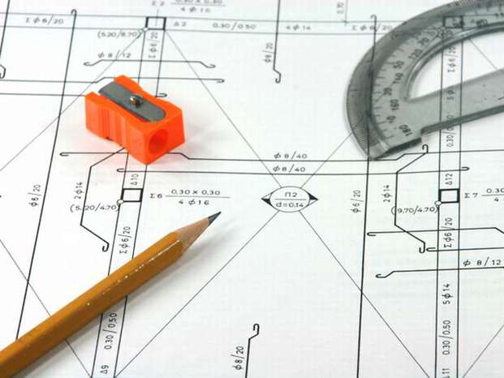

Slide 3
ТЕСТТтттт тТЕСТ
11. Отношение это
А) произведение двух чисел
Б) частное двух чисел
В) сумма двух чисел

Slide 4
ТЕСТТтттт тТЕСТ
12. Найдите отношение чисел 8 и 2
А) 6
Б) 1:4
В) 4

Slide 5
ТЕСТТтттт тТЕСТ
3.Найдите отношение величин 3 см и 6 м
А) 3/6
Б) 1/2
В) 1/20

Slide 6
ТЕСТТтттт тТЕСТ
14. Пропорция это
А) равенство двух отношений
Б) равенство двух произведений
В) равенство содержащее неизвестное

Slide 7
ТЕСТТтттт тТЕСТ
5.Найдите неизвестный член пропорции Х:3 = 25:5
А) 15
Б) 20
В) 18

Slide 8
ТЕСТТтттт тТЕСТ
6. Выразите в сантиметрах 5 км
А) 500 см
Б) 5000 см
В) 500 000 см

Slide 9
ТЕСТТтттт тТЕСТ
17. Выразите в км 300 000 см
А) 300 км
Б) 30 км
В) 3 км

Slide 10
П Проверь себя
1 – Б
2 – В
3 – Б
4 – А
5 – А
6 – В
7 – В
ОЦЕНИ СЕБЯ
БЕЗ ОШИБОК 5
1-2 ОШИБКИ 4
3 ОШИБКИ 3

Slide 11
МАСШТАБ

Slide 12
Масштаб ( мерная палка)

Slide 13
Масштаб показывает во сколько раз уменьшено расстояние на плане или на карте, чем на местности

Slide 14
Масштаб это отношение длины отрезка на плане (карте) к длине соответствующего отрезка на местности

Slide 15
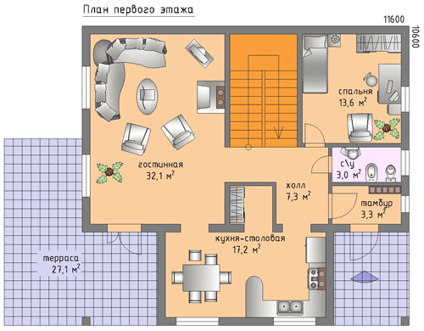
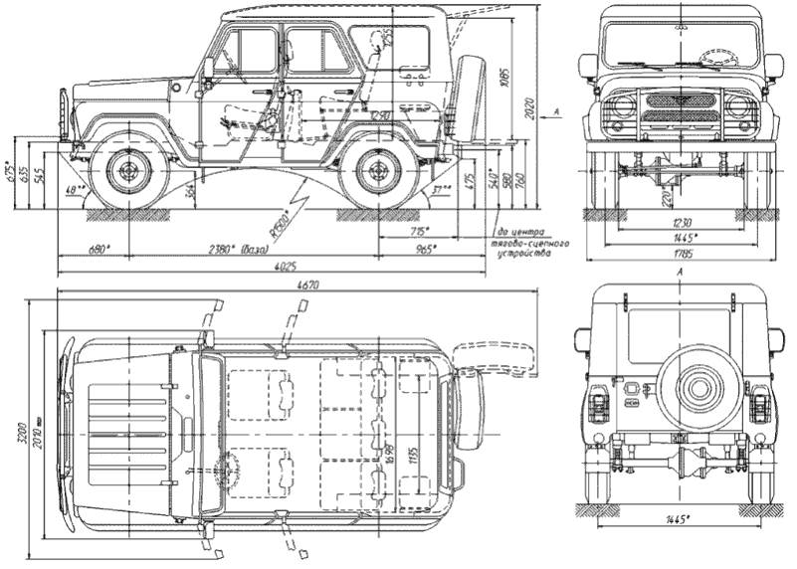
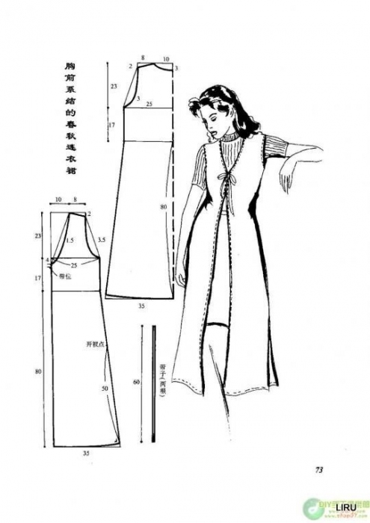
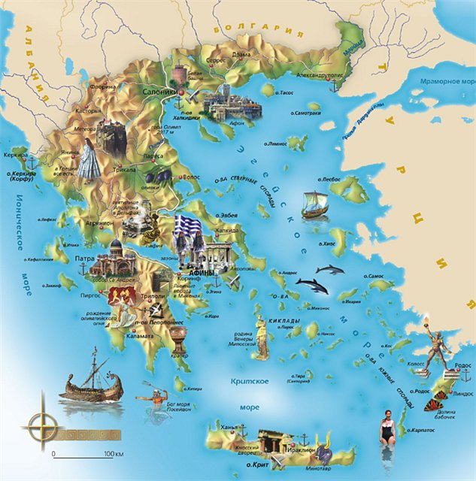
Масштаб

Slide 16
Задача нахождения истинных размеров
Задача нахождения размеров на изображении
Нахождение масштаба

Slide 17
Найдите расстояние между объектами на местности, если на плане с масштабом 1: 2000 это расстояние равно 2 см

Slide 18
Найдите расстояние между двумя населенными пунктами на карте с масштабом 1:100 000, если на местности это расстояние
равно 6 км.

Slide 19
Задача
Карта | х | 1
Местность | 6 км=600 000 см | 100 000

Slide 20
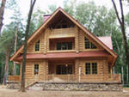
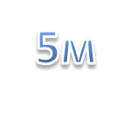
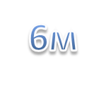
Реальные размеры дома:
Длина - 6м
Высота без крыши – 2м
Высота с крышей – 5м
Размеры на чертеже
Длина 6 см
Высота без крыши 2 см
Высота с крышей 5 см

Slide 21
Решение:
Находим отношение размеров на плане к размерам в действительности :
6: 600 = 1:100
2: 200 = 1:100
5: 500 = 1:100

Slide 22
Архитектор – это

Slide 23
Мы – архитекторы
Откройте конверт в нем находятся детали вашего дома различных размеров
( сам дом и крыша)
2. На конверте записан масштаб
3. Отберите в соответствии с вашим масштабом
нужные детали
4. Соберите свой дом на доске
Реальные размеры дома:
Длина - 10 м.
Высота без крыши – 4 м.
Высота крыши- 2м.

Slide 24
Домашнее задание
П. Читать
Придумайте задачу на применение масштаба

Slide 25
Я знаю, что такое отношение
Я умею находить неизвестный член пропорции
Я знаю, что такое масштаб
Я умею определять масштаб карты или плана
Я умею находить расстояние на местности, зная масштаб карты и расстояние между 2 пунктами на карте
Я умею находить расстояние между 2 пунктами на карте или плане, зная расстояние на местности и масштаб

Slide 26
Спасибо за урок

